Slide 2
পাঠপরিচিতি
সৈয়দা শাহিনুর পারভীন
সিনিয়র সহকারি শিক্ষক
Shahinur 2005ctg
হাসনে হেনা বালিকা উচ্চ বিদ্যালয়
বাকলিয়া, চট্টগ্রাম।
বিষয়- বাংলা ১ম
কবিতা
শ্রেণি- ৮ম
সময়- ৪০ মিনিট

Slide 3
শিখনফল
এই পাঠ শেষে শিক্ষার্থীরা.........
লেখক পরিচিতি বলতে পারবে।
কবিতাটি শুদ্ধ উচ্চারণে আবৃত্তি করতে পারবে।
কবিতাটির মূলভাব ব্যক্ত করতে পারবে।

Slide 4
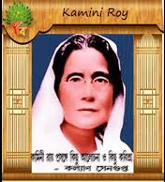
কবি পরিচিতি
মৃত্যু- ১৯৩৩ খ্রিষ্টাব্দে
১৮৬৪ খ্রিষ্টাব্দে জন্মগ্রহণ করেন।
কামিনী রায়
উল্লেখযোগ্য গ্রন্থ- আলো ও ছায়া,
মাল্য ও নির্মাল্য

Slide 5
একক কাজ
সময়- ৩ মিনিট
কবি পরিচিতি লিখ।

Slide 6
পাছে লোকে কিছু বলে
কামিনী রায়
করিতে পারি না কাজ,
সদা ভয়, সদা লাজ
সংশয়ে সংকল্প সদা টলে,
পাছে লোকে কিছু বলে।

Slide 7
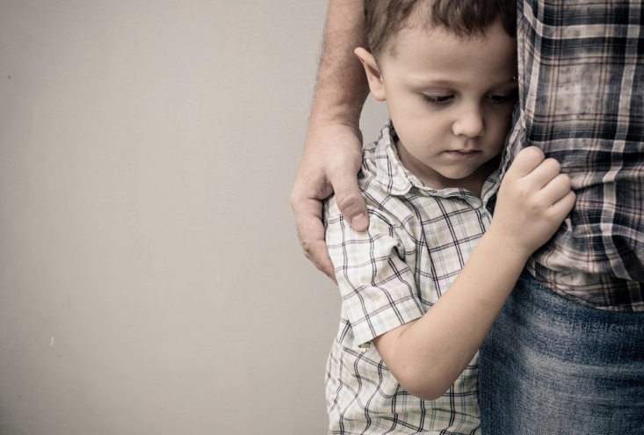
আড়ালে আড়লে থাকি,
নীরবে আপনা ঢাকি,
সম্মুখে চরণ নাহি চলে,
পাছে লোকে কিছু বলে।

Slide 8
হৃদয়ে বুদবুদ মতো,
উঠে শুভ্র চিন্তা কত,
মিশে যায় হৃদয়ের তলে
পাছে লোকে কিছু বলে।

Slide 9
কাঁদে প্রাণ যবে, আঁখি
সযতনে শুষ্ক রাখি
নিরমল নয়নের জলে
পাছে লোকে কিছু বলে।

Slide 10
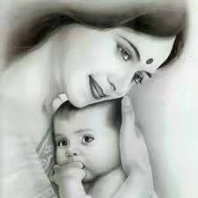
একটি স্নেহের কথা
প্রশমিতে পারে ব্যথা
চলে যাই উপেক্ষার ছলে
পাছে লোকে কিছু বলে।

Slide 11
মহৎ উদ্দেশ্যে যবে
এক সাথে মিলে সবে
পারি না মিলিতে সেই দলে
পাছে লোকে কিছু বলে।

Slide 12
মূলভাব
কোনো কাজ করতে গেলে কেউ কেউ অনেক সময় দ্বিধাগ্রস্ত হয়। কে কী মনে করবে, কে কী সমালোচনা করবে এই ভেবে তারা বসে থাকে। এর ফলে কাজ এগোয় না। যারা সমাজে অবদান রাখতে চান তাদের দ্বিধা করলে চলবে না। দৃঢ় মনোবল নিয়ে লোকলজ্জা ও সমালোচনাকে উপেক্ষা করতে হবে। মানুষের কল্যাণে মহৎ কাজ করতে হলে ভয়-ভীতি সংকোচ উপেক্ষা করে এগিয়ে যেতে হবে।

Slide 13
জোড়ায় কাজ
সময় -৩ মিনিট
কবিতাটির মূল ভাব লিখ।

Slide 14
হ
মূল্যায়ন
১।কবি কামিনি রায় কত সালে জন্ম গ্রহণ করেন?
উত্তর- ১৮৬৪ খ্রিষ্টাব্দে
২। ‘গুঞ্জন’ কবিতাটির রচয়িতার নাম কী?
উত্তর- কামিনী রায়
৩। ম্রিয়মাণ শব্দের অর্থ কী?
উত্তর- বিষাদগ্রস্ত
৪। আর্তের পাশে দাঁড়াতে গিয়েও কেউ কেউ কেন উপেক্ষা করে চলে যান ?
উত্তর- সমালোচনার ভয়ে
৫। 'পাছে লোকে কিছু বলে’ কবিতাটি পাঠকের মধ্যে কোন ধরনের অনুপ্রেরণা সৃষ্টিতে গুরুত্বপূর্ণ ?
উত্তর- সংকোচহীনতা

Slide 15
ধন্যবাদ

